Slide 1
Zintuig smaak
De tong

Slide 2
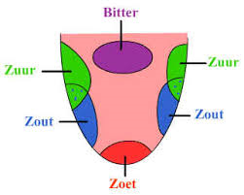
Smaak zintuig
Smaakzin is het vermogen van een organisme om bepaalde chemische samenstellingen direct als smaken waar te nemen.
Het orgaan waar de smaakreceptoren liggen, is de tong, maar ook achter in de mondholte bevinden zich smaakreceptoren.

Slide 3
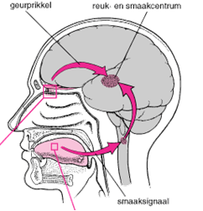
Werking smaakzintuig
Smaakpapillen en smaakknoppen
Zetten chemische samenstelling om in actiepotentialen
Via hersenzenuwen gaan die actiepotentialen naar de hersenen.
Deze actiepotentialen worden omgezet in het smaakcentrum van de hersenen in herkenbare smaken
Signalen terug naar tong en wij proeven de smaak.

Slide 4
Primaire smaken
Zoet, zuur, bitter, zout, umami en vet
Chemoreceptoren in de mond en neus
Een zure smaak hangt samen met een hoge concentratie van waterstofionen.
Zuivere zoutsmaak wordt slechts opgewekt door keukenzout (NaCl).
Een zoete smaak kan worden opgeroepen door suikers, maar er is geen eenduidig verband tussen de mate van zoetheid en een specifieke chemische eigenschap.
Ook voor de bittere smaak geldt dat er geen eenduidig verband is smaak en een specifieke chemische eigenschap..
Umami wordt veroorzaakt door aminozuren.
Vetsmaak wordt veroorzaakt door vetstoffen
Experimenteel

Slide 5
Secundaire smaken
De zes basissmaken vormen slechts een deel van de waargenomen smaak.
Bij de mens speelt ook de reukzin een belangrijke rol in de smaaksensatie.
Verband mond en neus en smaak.

Slide 6
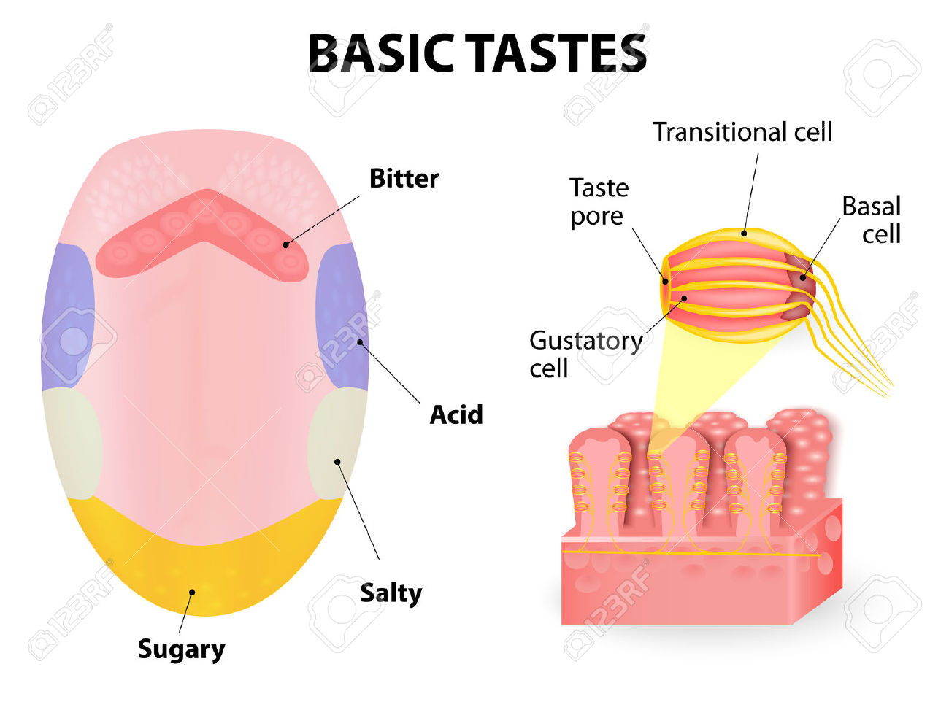
De tong

